Slide 1
VẺ
ĐẸP
QUANH
EM

Slide 2
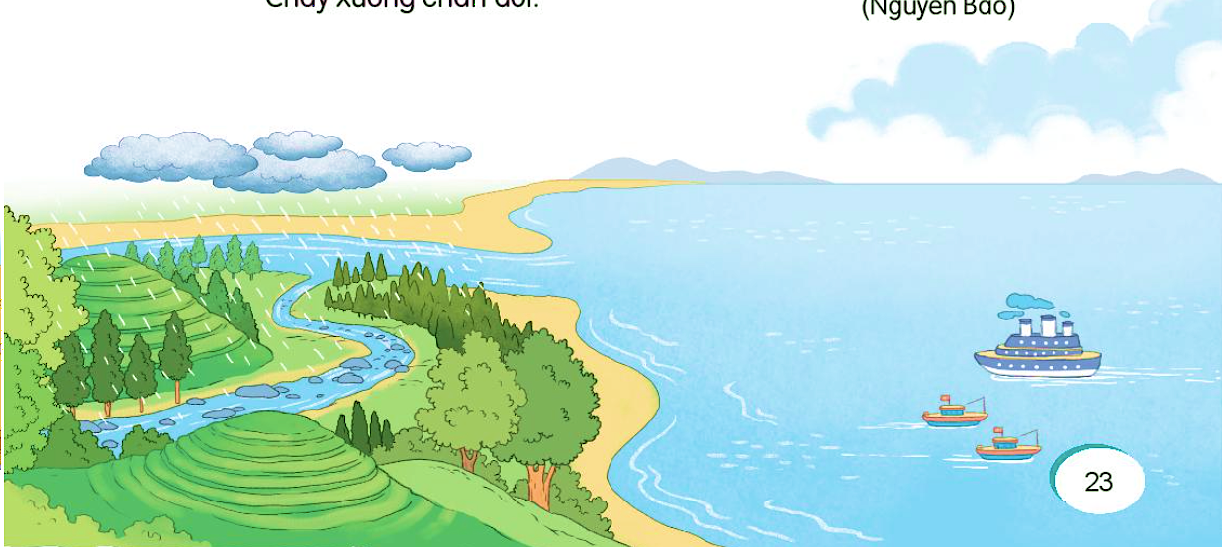

Slide 3
Thứ ba ngày 8 Ǉháng 2 năm 2022
Tiếng Việt
Nói và nghe: Kể chuyện Chiếc đèn lồng(T4)

Slide 4
Yêu cầu cần đạt:
- Hiểu được câu chuyện Chiếc đèn lồng.
- Kể lại được từng đoạn câu chuyện dựa vào tranh và caauhoir gợi ý dưới tranh

Slide 5
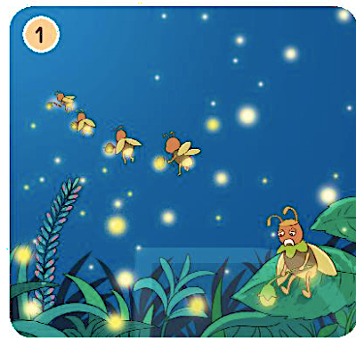
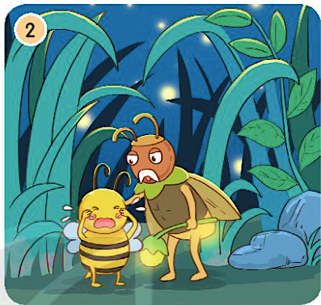
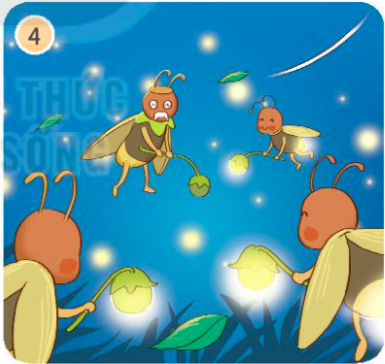
Nói và nghe
Chiếc đèn lồng

Slide 6
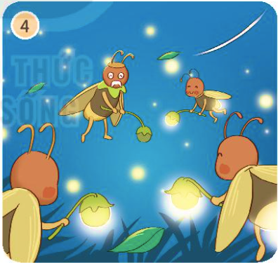
Bác đom đóm già nghĩ gì khi nhìn bầy đom đóm nhỏ rước đèn lồng?
Bác đom đóm làm gì khi nghe tiếng khóc của ong non?
Chuyện gì xảy ra với bác đom đóm sau khi đưa ong non về nhà?
Điều gì khiến bác đom đóm cảm động?

Slide 7
Kể lại từng đoạn của câu chuyện
Bác đom đóm già nghĩ gì khi nhìn bầy đom đóm nhỏ rước đèn lồng?

Slide 8
Bác đom đóm làm gì khi nghe tiếng khóc của ong non?

Slide 9
Chuyện gì xảy ra với bác đom đóm sau khi đưa ong non về nhà?

Slide 10
Điều gì khiến bác đom đóm cảm động?

Slide 11
Kể cho người thân về bác đom đóm già trong câu chuyện Chiếc đèn lồng.

Slide 12
Vận dụng
Hôm nay, con học bài gì ?
Sau bài học, con đạt được những yêu cầu cần đạt nào?

Slide 13
Yêu cầu cần đạt:
- Hiểu được câu chuyện Chiếc đèn lồng.
- Kể lại được từng đoạn câu chuyện dựa vào tranh và caauhoir gợi ý dưới tranh

Slide 14
Định hướng tiếp theo
Chuẩn bị: Đọc “Mùa vàng

Slide 15
CHÚC CÁC CON
CHĂM NGOAN HỌC GIỎI

